Slide 1

PRUEBA DE
REFERENCIA

Slide 2

PERMANENCIA
DE
LA
PRUEBA
La reconstrucción de la verdad en el proceso penal, era monopolizada por el Estado y la Fiscalía obraba como director del proceso y como potencial acusador.
La actividad probatoria cumplida en la investigación preliminar y en la instrucción vinculaba al Juez.
La prueba se practicaba de manera secreta u oculta.
Los recaudos practicados por la Fiscalía tiene validez para dictar una sentencia asi se acopien desde la indagación preliminar.
El imputado es un sujeto pasivo en el proceso.

Slide 3

Fundamentación
constitucional
en
el
proceso
penal
A.- El proceso se convierte en un método con distintas etapas en un marco de
profundo respeto a los derechos de los intervinientes (ART. 23 CPP).
B.- Se reconocen espacios a los contendientes para que participen en un debate democrático y pluralista en busca de aproximar al juez a la verdad.
C.- El juez se convierte en director del proceso por ello debe fundamentar juridicamente sus decisiones.
D.- Las partes pueden recaudar evidencias para soportar sus hipótesis (estas no pueden ser consideradas como pruebas Articulo 29 CN).
E.- Se consagra como derech|o el de interrogar o hacer interrogar a los testigos de cargo (ART 3 Pacto Internacional de Derechos Civiles y Politicos).
F.- Surge la inmediación de la prueba practicada en el curso de un juicio oral público
y contradictorio, de cara al imputado y a la sociedad (ART. 16 CPP).

Slide 4

DE
LOS
RUDIMENTOS
PROBATORIOS
A
LA
PRUEBA

Slide 5







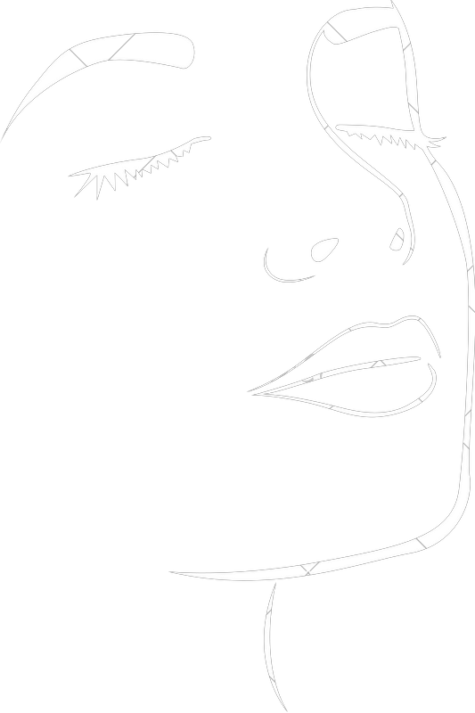

CORROBORACIÓN
PERIFERICA
EA
AFA
AP
AJO
EVIDENCIAS:
E.M.P. RECAUDOS ENTREVISTAS INTERROGATORIOS EXPERTICIAS DOCUMENTOS
TA-EF
SENT.
343-20-11
PR
TA
+

Slide 6
ARTICULO
438
ADMISIÓN
EXCEPCIONAL
A.- El declarante maniefiesta juramento que ha
perdido la memoria
sobre los hechos REQUIERE CORROBORACIÓN PERICIAL.
B.- Padece de una grave enfermedad que le impide declarar (necesita igualmente experticio).
C.- Vicitima de secuestro, desaparición forzada, EVENTO SIMILAR. D.- Fallecimiento
E.- Es menor de 18 años y victima de los delitos contra la libertad,
integridad y formacion sexuales. Articulo 3 Ley 1652 2013

